Slide 1

Materia 1
PROCESUAL HITO 2
Materia 2
Materia 3
Materia 4
Materia 5
Materia 6

Slide 2




I
Materia 1
Materia 2
Materia 3
Materia 4
ANA CRISTINA CALDERON ORTEGA
INGENIERIA DE SISTEMAS
SEGUNDO SEMESTRE
Materia 5
Materia 6
F

Slide 3
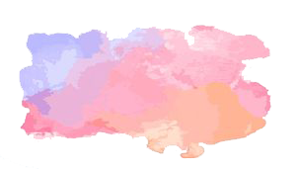
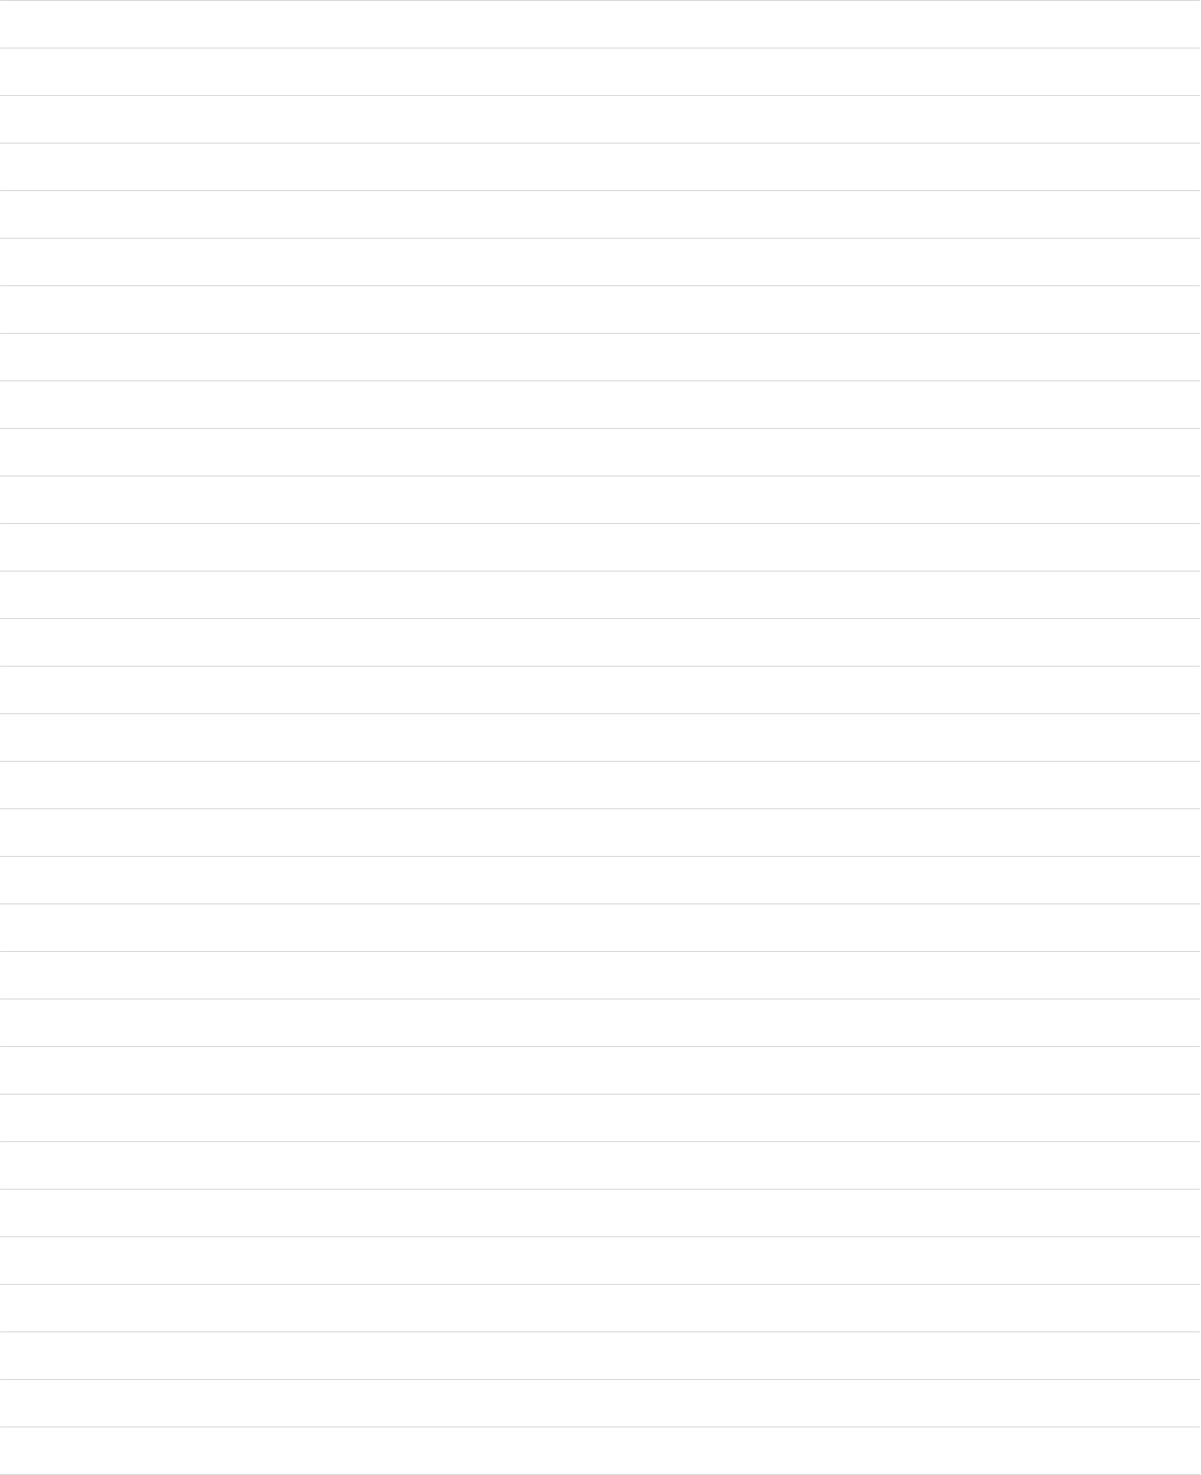
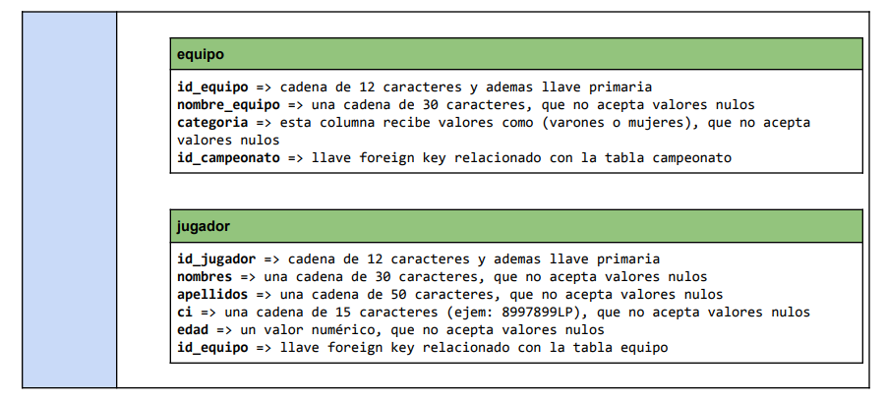

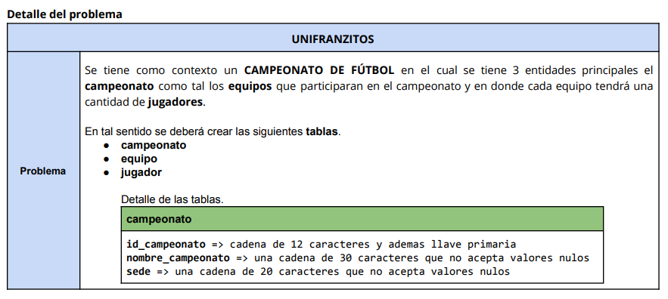
Materia 1
Consigna
Diseñe un sistema de Base de Datos Relacional utilizando el gestor de Base de Datos SQL Server teniendo como premisa el
uso de buenas prácticas en diseño de la base de datos aplicados al siguiente escenario.
Una comunidad de estudiantes de la nación UNIFRANZ de nombre los UNIFRANZITOS desea implementar un nuevo sistema
para poder administrar los CAMPEONATOS DE FÚTBOL de todas las sedes.
Materia 2
Materia 3
Diseño de base de datos.
1.1. Dado el detalle explicado en la parte inicial de este documento debería generar una base de datos similar al
siguiente.
Materia 4
Materia 5
Materia 6

Slide 4


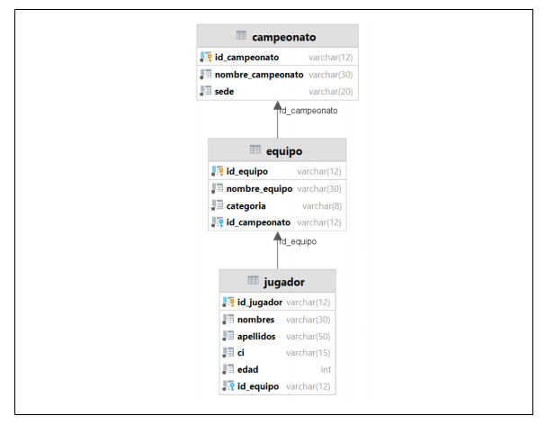

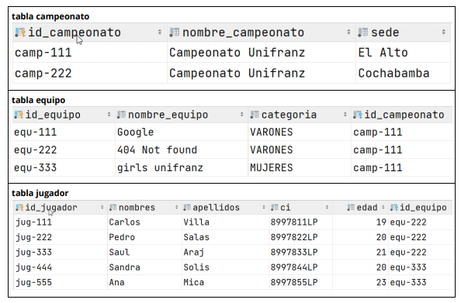
Solución
Materia 1
CREATE DATABASE UNIFRANZITOS; USE UNIFRANZITOS; -- TRES TABLAS: CAMPEONATO, EQUIPO, JUGADOR -- *TABLA CAMPEONATO* ---ID_CAMPEONATO VARCHAR (12) LLAVE PRIMARIA ---NOMBRE CAMPEONATO VARCHAR (30) ---SEDE VARCHAR(20) -- *TABLA EQUIPO* ---ID_EQUIPO VARCHAR(12) LLAVE PRIMARIA ---NOMBRE EQUIPO VARCHAR(30) ---CATEGORIA VARCHAR (8) ---CANT_JUEGADORES INT ---ID CAMPEONATO VARCHAR(12) FOREIGN KEY -- *TABLA JUGADOR* --- ID JUGADOR VARCHAR(12) ---NOMBRES VARCHAR(30) ---APELLIDOS VARCHER(50) ---CI VARCHAR(15) ---SEDE VARCHAR (20) FOREIGN KEY ---EDAD INT ---CARRERA JUGADOR VARCHAR (5) ABREVIATURAS DE LAS CARRERAS ---NUMERO CAMISETA INT 1 AL 99 ---ID_EQUIPO VARCHAR(12) FOREIGN KEY CREATE TABLE CAMPEONATO ( ID_CAMPEONATO VARCHAR (12) PRIMARY KEY NOT NULL , NOMBRE_CAMPEONATO VARCHAR (30) NOT NULL, SEDE VARCHAR(20) NOT NULL ); CREATE TABLE EQUIPO ( ID_EQUIPO VARCHAR(12) PRIMARY KEY NOT NULL , NOMBRE_EQUIPO VARCHAR(30) NOT NULL , CATEGORIA VARCHAR (8) NOT NULL , CANT_JUEGADORES INT NOT NULL , ID_CAMPEONATO VARCHAR(12) NOT NULL, FOREIGN KEY (ID_CAMPEONATO) REFERENCES CAMPEONATO(ID_CAMPEONATO) );
Materia 2
Materia 3
1.2. Los registros de cada tabla deberían quedar de la
siguiente forma
Materia 4
Materia 5
Materia 6

Slide 5


Materia 1
-- REGISTROS DE TABLA JUGADOR INSERT INTO JUGADOR (ID_JUGADOR, NOMBRES, APELLIDOS, CI, SEDE, EDAD, CARRERA_JUGADOR, ID_EQUIPO, NUMERO_CAMISETA) VALUES ('JUG-111','CARLOS','VILLA','8997811LP','EL ALTO',19,'ICO','EQU-222',4); INSERT INTO JUGADOR (ID_JUGADOR, NOMBRES, APELLIDOS, CI, SEDE, EDAD, CARRERA_JUGADOR, ID_EQUIPO, NUMERO_CAMISETA) VALUES ('JUG-222','PEDRO','SALAS','8997822LP','EL ALTO',20,'PSI','EQU-222',6); INSERT INTO JUGADOR (ID_JUGADOR, NOMBRES, APELLIDOS, CI, SEDE, EDAD, CARRERA_JUGADOR, ID_EQUIPO, NUMERO_CAMISETA) VALUES ('JUG-333','SAUL','ARAJ','8997833LP','EL ALTO',21,'AHT','EQU-222',4); INSERT INTO JUGADOR (ID_JUGADOR, NOMBRES, APELLIDOS, CI, SEDE, EDAD, CARRERA_JUGADOR, ID_EQUIPO, NUMERO_CAMISETA) VALUES ('JUG-444','SANDRA','SOLIS','8997844LP','EL ALTO',20,'SIS','EQU-333',13); INSERT INTO JUGADOR (ID_JUGADOR, NOMBRES, APELLIDOS, CI, SEDE, EDAD, CARRERA_JUGADOR, ID_EQUIPO, NUMERO_CAMISETA) VALUES ('JUG-555','ANA','MICA','8997855LP','EL ALTO',23,'ECO','EQU-333',67);
CREATE TABLE JUGADOR ( ID_JUGADOR VARCHAR(12) PRIMARY KEY NOT NULL, NOMBRES VARCHAR(30) NOT NULL, APELLIDOS VARCHAR(50) NOT NULL, CI VARCHAR(15) NOT NULL, SEDE VARCHAR (20) NOT NULL , EDAD INT NOT NULL, CARRERA_JUGADOR VARCHAR (5) NOT NULL, ID_EQUIPO VARCHAR(12) NOT NULL, NUMERO_CAMISETA INT NOT NULL, FOREIGN KEY (ID_EQUIPO) REFERENCES EQUIPO (ID_EQUIPO) ); --INSERTAR REGISTROS INSERT INTO CAMPEONATO (ID_CAMPEONATO, NOMBRE_CAMPEONATO, SEDE) VALUES ('CAMP-111','CAMPEONATO UNIFRANZ','EL ALTO'); INSERT INTO CAMPEONATO (ID_CAMPEONATO, NOMBRE_CAMPEONATO, SEDE) VALUES ('CAMP-222','CAMPEONATO UNIFRANZ','COCHABAMBA'); INSERT INTO CAMPEONATO (ID_CAMPEONATO, NOMBRE_CAMPEONATO, SEDE) VALUES ('CAMP-333','CAMPEONATO UNIFRANZ','LA PAZ'); INSERT INTO CAMPEONATO (ID_CAMPEONATO, NOMBRE_CAMPEONATO, SEDE) VALUES ('CAMP-444','CAMPEONATO UNIFRANZ','SANTA CRUZ'); -- REGISTROS DE TABLA EQUIPO INSERT INTO EQUIPO(ID_EQUIPO, NOMBRE_EQUIPO, CATEGORIA, CANT_JUEGADORES, ID_CAMPEONATO) VALUES ('EQU-111','GOOGLE','VARONES', 14,'CAMP-111'); INSERT INTO EQUIPO(ID_EQUIPO, NOMBRE_EQUIPO, CATEGORIA, CANT_JUEGADORES, ID_CAMPEONATO) VALUES ('EQU-222','404 NOT FOUND','VARONES', 11,'CAMP-111'); INSERT INTO EQUIPO(ID_EQUIPO, NOMBRE_EQUIPO, CATEGORIA, CANT_JUEGADORES, ID_CAMPEONATO) VALUES ('EQU-333','GIRLS UNIFRANZ','MUJERES', 21,'CAMP-111');
Materia 2
Materia 3
Materia 4
Materia 5
Materia 6

Slide 6


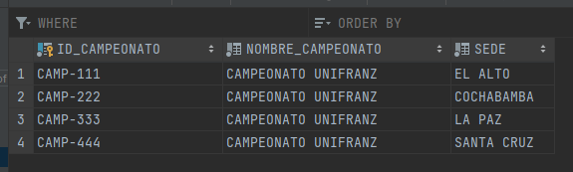
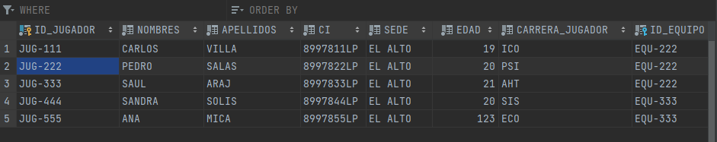


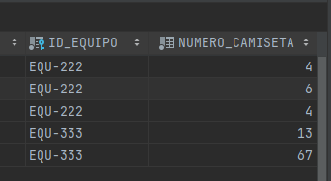
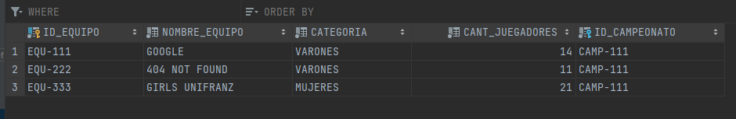
TABLAS Y REGISTROS
TABLA JUGADOR
Materia 1
Materia 2
TABLA CAMPEONATO
Materia 3
Materia 4
Materia 5
TABLA EQUIPO
Materia 6

Slide 7

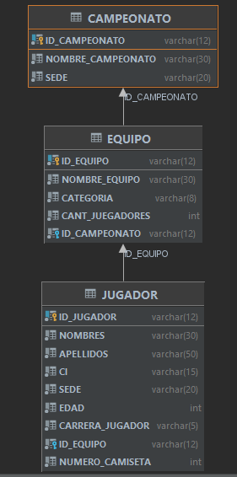
Materia 1
RELACION
Materia 2
Materia 3
Materia 4
Materia 5
Materia 6

Slide 8








I
Materia 1
Materia 2
Materia 3
Materia 4
ANA CRISTINA CALDERON ORTEGA
INGENIERIA DE SISTEMAS
SEGUNDO SEMESTRE
Materia 5
Materia 6
F

Slide 9



2. Manejo de conceptos
2.1. Que es DDL.
2.4. Qué es SQL.
2.5. Cuando debería de usarse una Base de Datos relacional y no relacional.
Materia 1
DDL (DAT DEFINITION LANGUAGE) O Lenguaje de Definición de Datos: Es un lenguaje de proporcionado por los sistemas gestores de bases de datos.
Es un potente sistema de base de datos objeto-relacional.
Materia 2
2.2. Que es DML.
2.3. Que son Bases de Datos relacionales y no relacionales.
SI SQL
Cuando el volumen de mis datos no crece o lo hace muy poco.
Cuando las necesidades de proceso se pueden asumir en un solo servidor.
Cuando no tenemos picos de uso del sistema por parte de los usuarios mas allá de los previstos
NO SQL
Cuando el volumen de mis todos crece muy rápidamente en momentos puntuales.
Cuando las necesidades de proceso no se pueden proveer.
Cuando tenemos picos de uso del sistema por parte de los usuarios en múltiples ocasiones.
Materia 3
DML (DATA MANIPULATION LANGUAGE) O Lenguaje de Manipulación de Datos: También es un lenguaje proporcionado por los sistemas gestores de bases de datos.
Materia 4
Materia 5
Una base de datos relacional es básicamente un conjunto de tablas y las bases de datos no relacionales son una amplia clase de sistemas de gestión de datos, caracterizado por no usar SQL como el principal lenguaje.
Materia 6

Slide 10
2.6. Qué tipo de base de datos es SQL Server.
Materia 1
2.9. Que es una tabla
2.10. Que significa PRIMARY KEY y FOREIGN KEY.
Las tablas son objetos de base de datos que contienen todos sus datos. En las tablas, los datos se organizan con arreglo a un formato de filas y columnas, similar al de una hoja de cálculo.
Microsoft SQL Server es un sistema de gestión de base de datos relacional.
Materia 2
2.7. Mencione algunos métodos de autenticación para acceder a una instancia SQL Server.
2.8. Qué tipo de licencia tiene una base de datos SQL Server.
Materia 3
Autentificación de Windows y Autentificación de SQL Server
Significa llave primaria y llave foránea
Materia 4
Microsoft EULA
Materia 5
Materia 6

Slide 11






I
Materia 1
Materia 2
Materia 3
Materia 4
ANA CRISTINA CALDERON ORTEGA
INGENIERIA DE SISTEMAS
SEGUNDO SEMESTRE
Materia 5
Materia 6
F

Slide 12


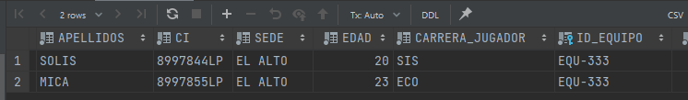
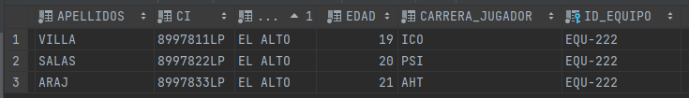
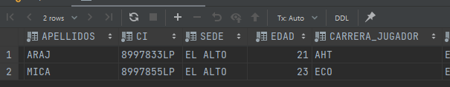
3. Manejo de consultas
3.1. Mostrar que jugadores que formen parte del equipo equ-222
3.2. Mostrar que jugadores que formen parte del equipo equ-333
Materia 1
---Manejo de consultas --- equ-222 SELECT JUG.* FROM JUGADOR As JUG WHERE JUG.ID_EQUIPO='EQU-222';
Materia 2
3.3. Mostrar aquellos jugadores mayores o igual a 21 años
Materia 3
---JUGADOR MAYOR A 21 SELECT JUG.* FROM JUGADOR As JUG WHERE JUG.EDAD>=21;
Materia 4
Materia 5
---EQU-333 SELECT JUG.* FROM JUGADOR As JUG WHERE JUG.ID_EQUIPO='EQU-333';
Materia 6

Slide 13




3.4. Mostrar que equipos forman parte del campeonato camp-111 y además sean de la categoría MUJERES.
Materia 1
---CAMP-111 Y MUJERES SELECT EQU.* FROM EQUIPO As EQU WHERE EQU.ID_CAMPEONATO='CAMP-111' and EQU.CATEGORIA='MUJERES';
Materia 2
3.6. Mostrar el nombre del campeonato del jugador con id
_jugador igual a jug-333
Materia 3
---CAMPEONATO SELECT NOMBRE_CAMPEONATO FROM CAMPEONATO AS CAMP,JUGADOR AS JUG WHERE CAMP.ID_CAMPEONATO='CAMP-222' AND JUG.ID_JUGADOR='JUG-333'
Materia 4
3.5. Mostrar el nombre del equipo del jugador con id_jugador igual a jug-333
Materia 5
---NOMBRE SELECT NOMBRE_EQUIPO FROM EQUIPO AS EQU,JUGADOR AS JUG WHERE EQU.ID_EQUIPO='EQU-222' AND JUG.ID_JUGADOR='JUG-333'
Materia 6

Slide 14
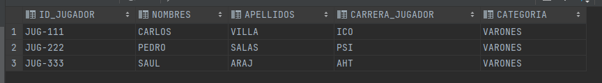
3.7. Determinar cuántos jugadores pertenecen a la categoría VARONES.
Materia 1
---VARONES SELECT ID_JUGADOR,NOMBRES,APELLIDOS,CARRERA_JUGADOR, CATEGORIA FROM JUGADOR, EQUIPO WHERE EQUIPO.ID_EQUIPO= JUGADOR.ID_EQUIPO AND JUGADOR.ID_EQUIPO='EQU-222'
Materia 2
Materia 3
Materia 4
Materia 5
Materia 6

